Slide 1
СТРАТИФИКАЦИЯ, КАПИТАЛ СООБЩЕСТВ, ОРГАНИЗАЦИЯ СООБЩЕСТВ
Профессор Мередит Редлин. Университет штата Южная Дакота

Slide 2
РАЗНООБРАЗИЕ И СТРАТИФИКАЦИЯ
Гетерогенное население; Уровни общества
Изменение жизненных достижений как инливидуумов так и групп через разнообразные возможности и доступность ресурсов и полномочий
Понимание культурных и гражданских позиций, дающих привилегии некоторым группам, которых лишены другие группы
Часто более широкое явление, чем сообщество, но на уровне сообщества имеет место там, где возникают вызовы и происходят эффективные изменения

Slide 3
Созданный капитал
Финансовый капитал
Естественный капитал
Политический капитал
Здоровая экосистема
Жизнеспособная
экономика
Социальное
благосостояние
Культурный капитал
Социальный капитал
Человеческий капитал
Notes:
Communities are systems that have assets in the various capitals that need to be used wisely.

Slide 4
Движение вверх по спирали
Капитальные активы (собственность, имущество, акции)
Капитальные активы (инвестиции, денежный поток)
Теория кумулятивной причинности :
Убытки ведут к потере разных видов капитала
Успех ведет к успеху и инвестициям в разные типы капитала.
Часто приводит к жестокому неравенству повсеместно
Выгода CCF (Контролирующей функции сообщества): Систематическая оценка воздействия проектной деятельности, выходящей за рамки прямого достижения целей и задач.
Происходит увеличение в разнообразных сферах кумулятивной причинности.

Slide 5
Деятельность групп по защите окружающей среды | Организация деятельности сообщества
Исследования и разработка стратегии, которая выльется в возможное разноголосие (кокофонию) «экспертов» Лоббирование и защита, которая строится на убеждении элит и поэтапных «победах» Обучение сообщества, которое не обязательно подтверждает тот факт, что общее знание приведет к изменениям в политике или поведении Издания/публикации в СМИ и социальных медиа, котрые часто приводят к противоречивым сообщениям и соответственно к недоверию Фандрайзинг и рекрутинг, которые могут также просто указывать на пассивную поддержку и инерцию. | Новая теория изменения, которая может бросить вызов существующим отношения власти, установит стандарты для приемлемых и значимых «достижений» Научиться исскуству способствовать взаимодействию людей на местах, выстраивать коллективные действия, инвестировать и строить систематическую работу. Организационные изменения таковы, что все сотрудники имеют хорошие знания и умелы в работе с населением. Терпение и открытость в работе, так, чтобы процесс предполагал обучение, инклюзию(включенность) и активное участие

Slide 6
CBNRM (управление естественными ресурсами сообщества)
Ресурсы сообщества; сообщество в фокусе внимания
Комплексное понимание и видение вопросов, относящихся к ресурсам сообщества.
Неотъемлемая часть социальной и культурной жизни
Результаты, основанные на действии
Инклюзия и полная вовлеченность
Устойчивое развитие как всеобщая цель.

Slide 7
Проведение исследования по изменению климата
Определение места
Люди и стили жизни
Исторический, социальный и культурный контексты
Вопросы
КТО имеет проблемы? КТО не имеет?
ПОЧЕМУ это происходит?
ЧТО можно сделать?
КАК можно решить проблему?

Slide 8
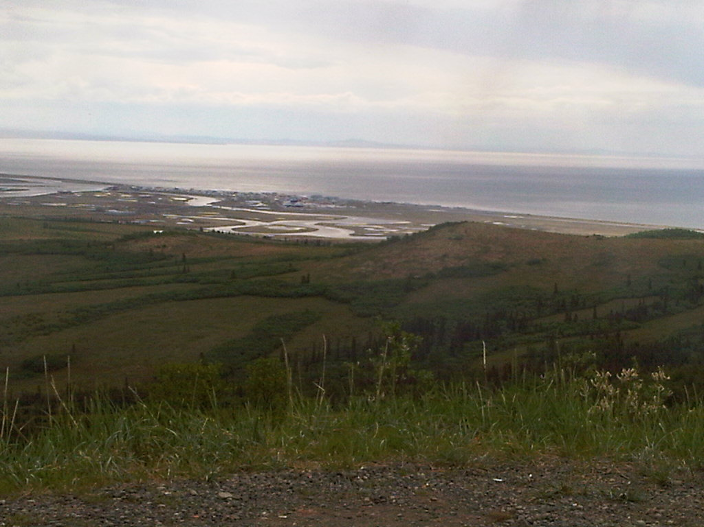
Unalakleet, Alaska

Slide 9
Население инупиаки: 700,
Мигрирующие племена в течении 15,000 лет, постоянные поселения в течении 200 лет
Официальный уровень безработицы 14.5%, но уровень скрытой (официально незарегистрированной) безработицы составляет 48.6%
Жзнеобеспечивающая деятельность (рыбный промысел, изготовление сетей, охота, установление капканов, собирательство, китовый промысел)проходит в основном в летние месяцы, сочетаясь с частичной занятостью зимой

Slide 10
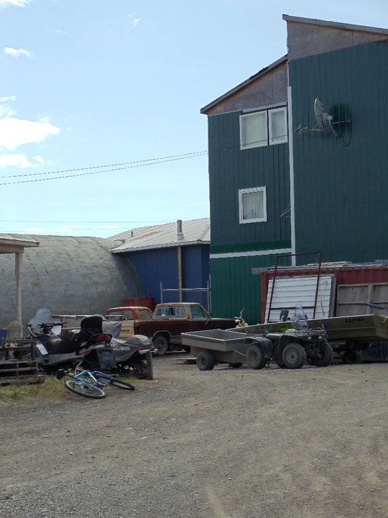

Slide 11
Основные ресурсы: охота на американского лося и лососевый промысел
Американский лось очень важен в охотничьем промысле в последние 20 лет, поскольку маршрут миграции карибу передвинулся на 100 миль на север за это время. К 2004, серьезный эффект на популяцию американского лося
Общее управление и курирование штата осуществляется через управление охоты и рыболовства; местное управление – через традиционное лидерство( старейшины) и коллективное принятие решений

Slide 13
Событие: Среда обитания карибу меняется, происходит сдвиг на север
Охотники начинают охотиться на американского лося для обеспечения средств к существованию
Крупные хищники охотятся на американского лося
Популяция американского лося стремительно уменьшается
Эффект на традиционные практики с ограничением социального и культурного капитала
Эффект на благосостояние деревень
Отрицательный эффект на одежду и другие рынки, связанные с промыслом на американского лося

Slide 14
Традиции и суверенитет сильнее; экономика улучшается
Средства к существованию и другие виды деятельности, савязанные с промыслом на американского лося, воозобновляются
Политический капитал и ценности, связанные с суверенитетом ведут к политическому развитию; политический капитал ведет к принятию внутри штата
Внедряются традиционные практики и и вводятся традиционные знания о среде обитания (TEK)
Популяция лося возобновляется
Культурный капитал обеспечивает основу для поддержки перемен
Социальный капитал объединяет людей для решения данного вопроса

Slide 15
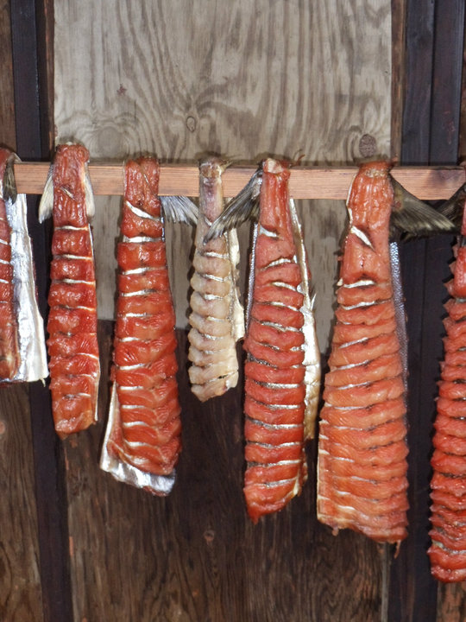

Slide 16
Лосось главный источниr питания; 60% всего пищевого белка получают от употребления лосося (Art Ivenoff, personal interview). Резкое снижение популяции лосося за последние два десятилетия.
Управление штата и федеральное управление, юридическое основание - законодательный акт Магнусона-Стивенса Конгресса США; создание Совета по рыбохозяйственной деятельности в Северном Тихоокеанском регионе (NPFMC) ( с 8 региональными советами)и Департамента Торговли штата Аляска
60% назначенных членов совета имеют прямой интерес в рыбохозяйственной отрасли, которой управляют; 100% членов Совета NPFMC имеют прямой финансовый интерес

Slide 17
Более поздний сезон, приходит меньше лосося
Меньше возможности для средств к существованию
Жители вынуждены искать другие источники существования
Традиционные дары старейшинам и нуждающимся уменьшаются
Потеря традиционных ценностей и единения сообщества
Обесценивание традиционных знаний среды обитания
Влияние на благополучие деревни, семьи, и индивидуумов
Продолжающийся спад рыбопромыслов

Slide 18
Понимание различия: разнообразие, стратификация и CBNRM (управление естественными ресурсами сообщества)
Влияние разнообразия: население инупиаки имеет законное право и институциональную и финансовую способность участвовать на основе равенства в принятии решений.
Влияние стратификации: Однако, «часто то, что остается за рамками – это не нежелание действовать и даже не ресурсы, а сфера управления, и полномочия» (Oakerson 2008:179).
Структуры управления, занимающиеся промыслом лося (как местные, так и на уровне штата) дают возможность авторитетного влияния знаний и самоуправления коренного населения, соответственно, успешного принятия плана по восстановлению популяции лося через CBNRM.
Структуры управления, занимающиеся промыслом лосося (федеральные, штата и коммерческие) исключают местные и некоммкрческие структуры управления, соответственно, ограничивая принятие плана по промыслу лосося и игнорируя CBNRM.

